Slide 1

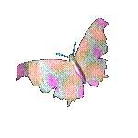

LĨNH VỰC: PTNN Giáo ánNBPB: Đề tài:Màu đỏ
Giáo viên: Cù Thị Thu Thủy
Nhóm trẻ: 24- 36 Tháng lớp D2

Slide 2



Slide 3
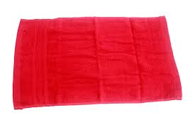

Slide 4
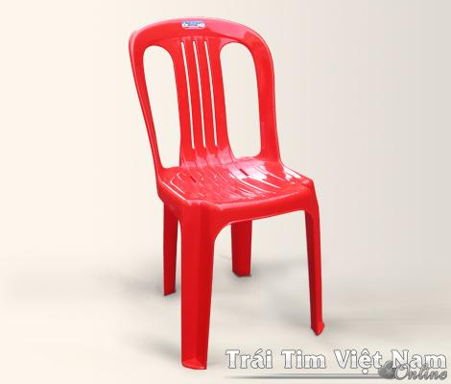

Slide 5
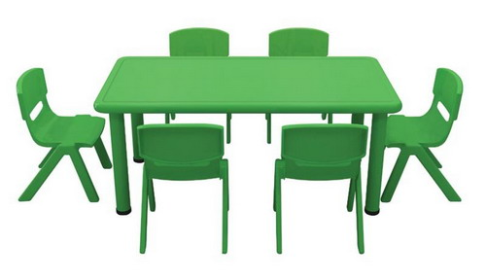

Slide 6
TRÒ CHƠI
CÁI GÌ BIẾN MẤT

Slide 8




Chúc các cô mạnh khỏe,
chúc các con chăm ngoan,
học giỏi

